Slide 1



Erasmus+ INFO DAN
15. decembar 2021. godine
dr Smiljka Kesić, OLS koordinator

Slide 2

Sadržaj
1. Specifičnost Erasmus+ Programa
a) Zašto Erasmus?
b) Stipendija
c) Prijava
d) Priprema za odlazak
2. Jedno Erasmus+ iskustvo
3. Pitanja i odgovori

Slide 3
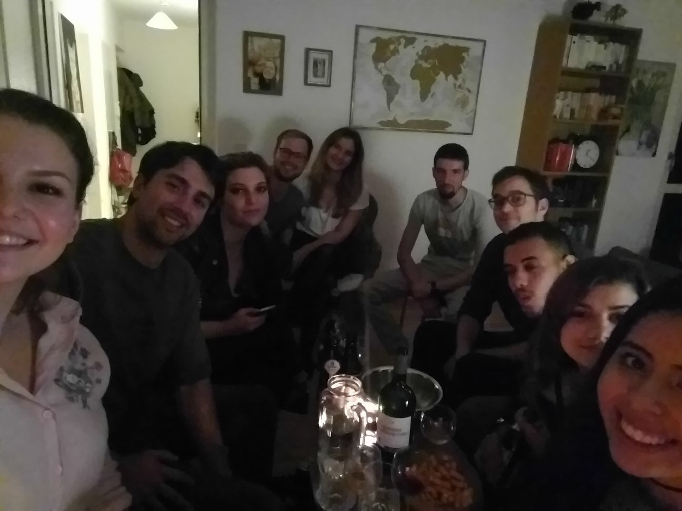

Slide 4
Specifičnosti ERASMUS+ PROGRAMA
OPŠTE INFORMACIJE

Slide 5
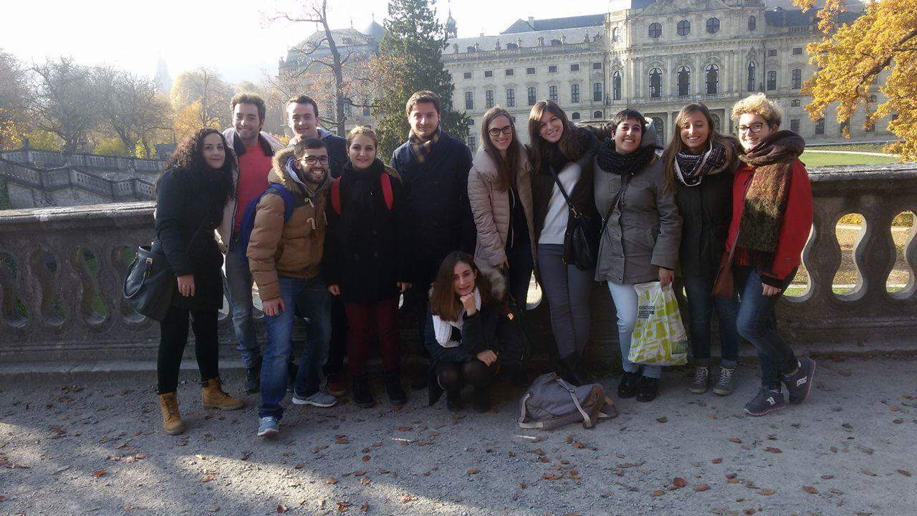
ERASMUS+ PROGRAM https://erasmusplus.rs/visoko-obrazovanje/projekti-mobilnosti-visoko-obrazovanje https://tempus.ac.rs/pronadji-se/student
Erazmus+ je jedan od najvećih programa EU koji finansira projekte mobilnosti i saradnje u oblasti obrazovanja, obuka mladih i sporta.
KA1: mobilnost u svrhe studiranja i stručne prakse

Slide 6

Mobilnost radi studiranja
Za studente, mobilnost kroz studentske razmene: boravak i studiranje na nekoj inostranoj VŠU u trajanju od 5 meseci
Slušaju se predavanja i polažu ispiti koji će biti priznati po povratku na matičnu instituciju u Srbiji.

Slide 7

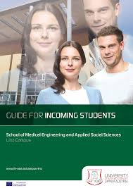
Studenti na razmeni
(Exchange Students- Erasmus+, Ceepus etc.)
outgoing students
odlazeći studenti
incoming students
dolazeći studenti
AKADEMIJA STRUKOVNIH STUDIJA BEOGRAD MATIČNA USTANOVA
BAMBERG, SPLIT, LJUBLJANA
NOVO MESTO,
PRIHVATNA INSTITUCIJA/
INSTITUCIJA PRIJEMA

Slide 8
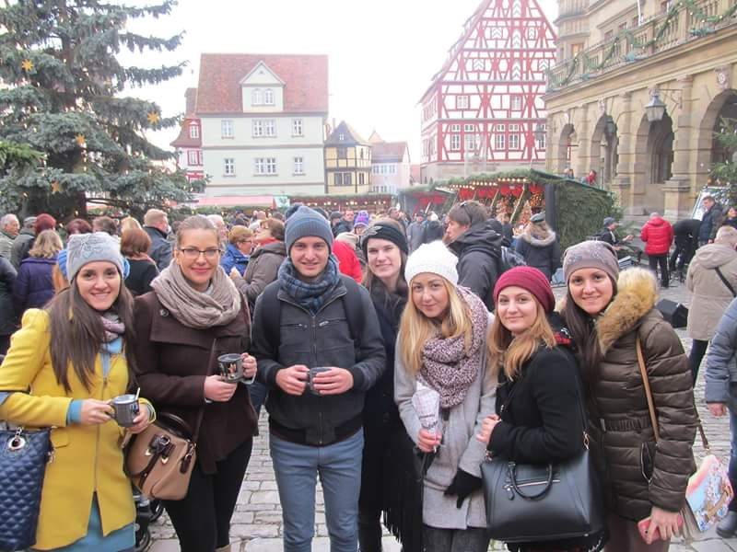
Zašto mobilnost?
internacionalna sredina
širok spektar predmeta
stručno usavršavanje
putovanja i druženje, izleti
usavršavanje stranih jezika
kontakti i povezivanje
dobra preporuka za dalju karijeru
potpuno jedinstveno iskustvo

Slide 9

Erasmus+ alumni https://www.esaa-eu.org/about-us/esaa

Slide 10
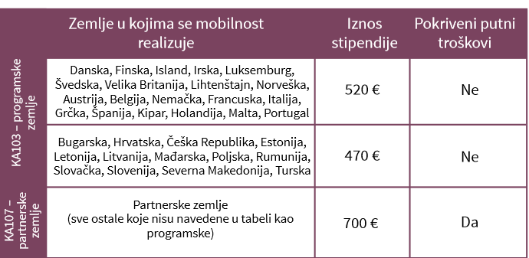
Erasmus+ stipendije za studente iz Srbije
(fond za mobilnost iz 2020. godine) http://obrazovanje.euinfo.rs/wp-content/uploads/2020/10/Stipendije-2020-2021.pdf

Slide 11
Studenti u nepovoljnom socio-ekonomskom položaju
Ostvaruju pravo na dodatna sredstva za individualne troškove u iznosu od 200 evra mesečno.
520+200 (Nemačka, Grčka)
470+200 (Slovenija, Hrvatska)
Uslov: student dolazi iz domaćinstva čiji ukupni mesečni prihodi ne prelaze iznos od dve prosečne neto plate = 118.439,33 dinara

Slide 12
Studenti u nepovoljnom socio-ekonomskom položaju
Potrebno je dostaviti (možete i kasnije dostaviti u ovom konkursnom roku):
1) Uverenje o prosečnom mesečnom prihodu po članu domaćinstva koje izdaje opština na kojoj je prijavljena adresa prebivališta studenta, navedena na ličnoj karti ili na drugom dokumentu koji izdaje nadležno telo, a koji svedoči o adresi prebivališta studenta. Za studente koji su državljani Republike Srbije, ovu potvrdu izdaje Ministarstvo unutrašnjih poslova Republike Srbije.
2) Svojeručno potpisana izjava kojom student, pod materijalnom i krivičnom odgovornošću, potvrđuje da s podaci navedeni u priloženoj dokumentaciji tačni i potpuni, te ovlašćuje nadležne da iste imaju pravo da provere, obrađuju, čuvaju i upotrebljavaju u skladu sa važećim propisima.

Slide 13
DECEMBARSKI konkursni rok 2021.
(stipendije za letnji semestar 2021)
Prijava za Erasmus+stipendiju
Akademija strukovnih studija Beograd

Slide 14

DECEMBARSKI konkursni rok za LETNJI semestar 2021/22 (5 meseci)
Obaveštenje o konkursu na sajtovima Odseka i Akademije (društvenim mrežama).
prikupljanje dokumentacije
Komisija za međunarodnu saradnju Akademije pruža savetodavnu podršku tokom procesa prijave i potom odlaska na mobilnost: erasmus@assb.edu.rs

Slide 15
O uslovima konkursa i načinu podnošenja dokumentacije možete saznati ovde: https://assb.edu.rs/konkurs-za-mobilnost-studenata-u-svrhu-studiranja-na-visokoskolskim-ustanovama-u-programskim-zemljama-2
Na tom linku ćete pronaći i prijavni formular
Studenti prve godine ne mogu da konkurišu za stipendiju, ali mogu se i sada informisati o Erasmus+programu (za naredni konkursni rok).

Slide 16

Prijavna dokumentacija za Erasmus+stipendiju
prijavni formular
CV https://europa.eu/europass/eportfolio/screen/cv-editor?lang=en
motivaciono pismo
preporuka
uverenje o položenim ispitima/prepis ocena (studentska služba)
dokaz o poznavanju stranog jezika na kome se izvodi nastava, NIVO B1/B2 po CEFR (najčešće engleski)

Slide 17
Prijava
Prijavni formular je dostupan na internet stranici objavljenog konkursa.
https://www.visokaturisticka.edu.rs/vesti/info/borko_210528203432/konkurs%20za%20%D0%9A%D0%90103.pdf
Skeniranu dokumentaciju u PDF formatu poslati na erasmus@assb.edu.rs

Slide 18
Dokaz o poznavanju stranog jezika
Biće priznati validni sertifikati/potvrde o poznavanju stranog jezika na nivou B2 po CEFR (npr. FCE, CAE, CPE, Goethe Zertifikat B2-C2 i dr.).
Akademija strukovnih studija Beograd može izdati SERTIFIKAT o poznavanju stranog jezika na osnovu postignutog uspeha i stečene ocene na predmetima stranih jezika (nivo B2 ili viši) sa Odseka Visoka turistička škola/Visoka hotelijerska škola .
Akademija strukovnih studija Beograd takođe može izdati sertifikat NAKON TESTIRANJA i utvrđivanja potrebnog nivoa znanja i onim studentima koji tokom studija nisu imali strani jezik kao nastavni predmet sa Odseka Visoka zdravstvena škola.
TERMIN testiranja 17. decembar 2021. godine, 11h Visoka turistička škola, ulaz V, uč.2, Bulevar Z. Đinđića 152a (kod Studentskog grada).

Slide 19
SAMPLE

Slide 20

Intervju sa kandidatom
Nakon prikupljene validne dokumentacije članovi Komisije će obaviti razgovor sa kandidatima za dobijanje Erasmus+ stipendije

Slide 21
Akademija strukovnih studija Beograd
Možete se prijaviti za studijski boravak na sledećim VŠU u ovom konkursnom roku:
R.br. | VISOKOŠKOLSKA USTANOVA | ODSEK
1. | University of Bamberg Otto-Friedrich-Universität Bamberg | Visoka turistička škola Visoka hotelijerska škola
2. | University of Novo mesto: Faculty of Health Sciences Univerza v Novem mestu ,Fakulteta za zdravstvene vede | Visoka zdravstvena škola
4. | University of Split Sveučilište u Splitu | Visoka turistička škola Visoka hotelijerska škola
5. | Fakulteta za aplikativne vede LJUBLJANA VIST | Visoka zdravstvena škola

Slide 22
Na sajtovima univerziteta uvek tražite informacije u polju International/Exchange Students/Erasmus+/KA103/Incoming
1. BAMBERG https://www.uni-bamberg.de/en/studies/exchange-students-eg-erasmus/how-do-i-apply/
2. NOVO MESTO https://fzv.uni-nm.si/en/international_cooperation/student_mobility/
3. LJUBLJANA
https://vist.si/erasmus
4. SPLIT https://www.unist.hr/me%C4%91unarodna-suradnja/me%C4%91unarodna-razmjena-i-natjecaji/razmjena-studenata/studijski-boravak/erasmus/suradnja-me%C4%91u-programskim-drzavama-ka103

Slide 23


Bamberg, SR Nemačka https://www.uni-bamberg.de/en

Slide 24
Univerzitet u Bambergu
informacije o listi predmeta možete potražiti ovde:
https://www.uni-bamberg.de/fileadmin/uni/verwaltung/auslandsamt/Mariia/Kurslisten_auf_Englisch/Englische_Kurse_WS_20-21.pdf
Kompatibilni predmeti koje su studenti VTŠ na razmeni birali radi priznavanja na matičnoj ustanovi bili su iz sl.oblasti: marketing, ljudski resursi, IT, strani jezici.
Studenti su imali mogućnost da biraju predmete koji se izvode na engleskom i/ili nemačkom jeziku.

Slide 25


Novo Mesto, Slovenija https://fzv.uni-nm.si/en

Slide 26
Univerzitet u Novom Mestu
informacije o listi predmeta možete potražiti ovde:
https://fzv.uni-nm.si/en/1st_cycle/nursing_care
https://fzv.uni-nm.si/en/1st_cycle/physiotherapy/
U pitanju su studijski programi: zdravstvena nega i fizioterapija.

Slide 27
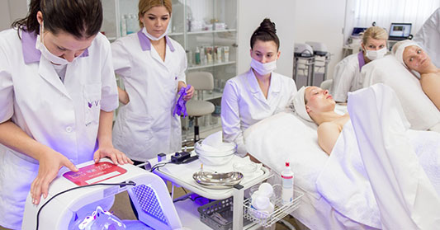
Fakulteta za aplikativne vede LJUBLJANA
VIST https://vist.si

Slide 28


Split, Hrvatska https://www.unist.hr/studiji-i-nastava

Slide 29
Sveučilište (Univerzitet) u Splitu
informacije o studijskim programima/predmetima možete potražiti ovde:
https://www.unist.hr/studiji-i-nastava/studijski-programi
https://www.efst.unist.hr/en/study/international-students/studying-at-our-faculty
nastava se izvodi na hrvatskom i/ili engleskom jeziku

Slide 30

Priprema za mobilnost nakon ODLUKE O DODELI stipendijA

Slide 31

Priprema za mobilnost
Nakon objavljivanja konačnih rezultata konkursa, kandidati koji su selektovani za stipendiranje biće detaljnije informisani o daljim neophodnim koracima pre odlaska na program mobilnosti.

Slide 32

Izbor studijskog programa i predmeta
biraju se najkompatibilniji predmeti sa onima na matičnoj ustanovi
lista predmeta se ažurira za svaki semestar
osim toga mogu se izabrati i slušati drugi interesantni i profesionalno važni predmeti koji se ne izučavaju na matičnoj ustanovi, ali neće biti priznati.

Slide 33
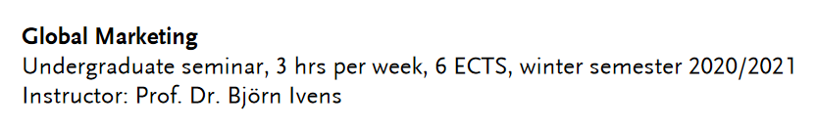
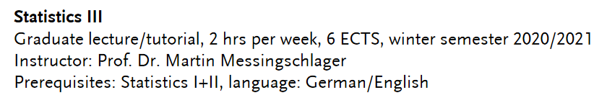
PRIMER: informacije o predmetu naziv predmeta, opis, nivo studija, broj časova, ESPB, semestar, predavač, jezik izvođenja nastave

Slide 34
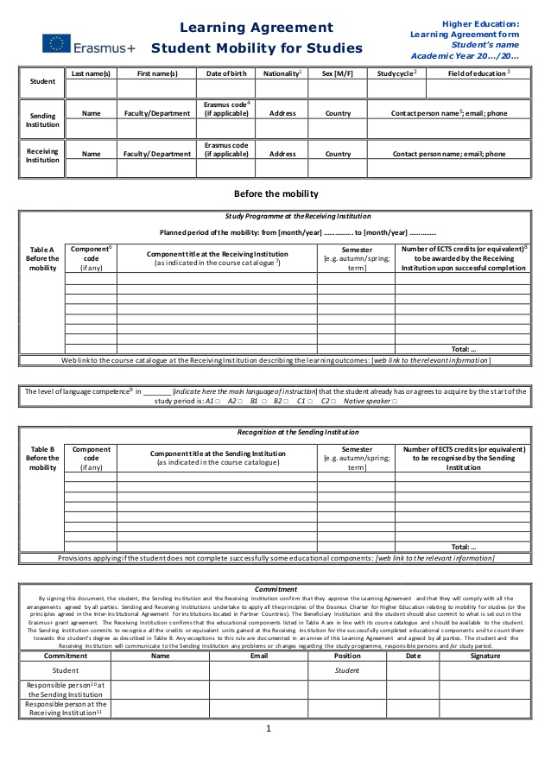
Ugovor o učenju
(LA=Learning Agreement)
Potpisuju student, matična VŠ ustanova i prihvatna VŠ

Slide 35
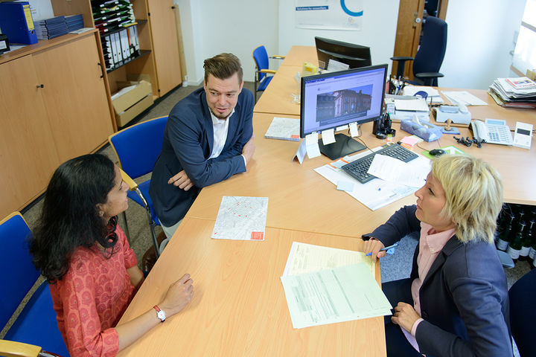
Priprema neophodne dokumentacije za odlazak na razmenu
O pripremi neophodne dokumentacije brine i Kancelarija za međunarodnu saradnju prihvatne ustanove
WELCOME CENTRE
Generalno: dokumentacija neposredno pre početka semestra
viziran pasoš: boravak u svrhe studiranja (i rada) duži od 3 meseca
zdravstveno osiguranje
bankovni račun i registracija
Letter of Admission
contribution fee
Neophodna dokumentacija koju treba pribaviti pre početka semestra može se razlikovati od ustanove do ustanove

Slide 36

Buddy Program npr. https://uopa.esngreece.gr

Slide 37
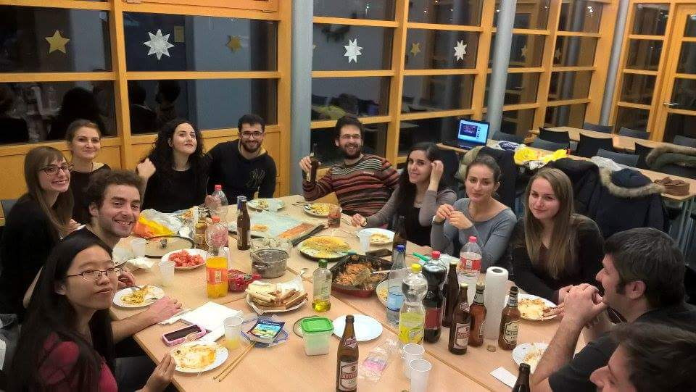
Admission Week
Orientation Week

Slide 38
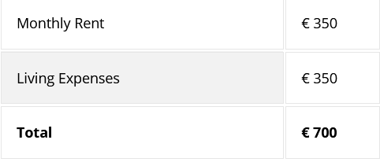
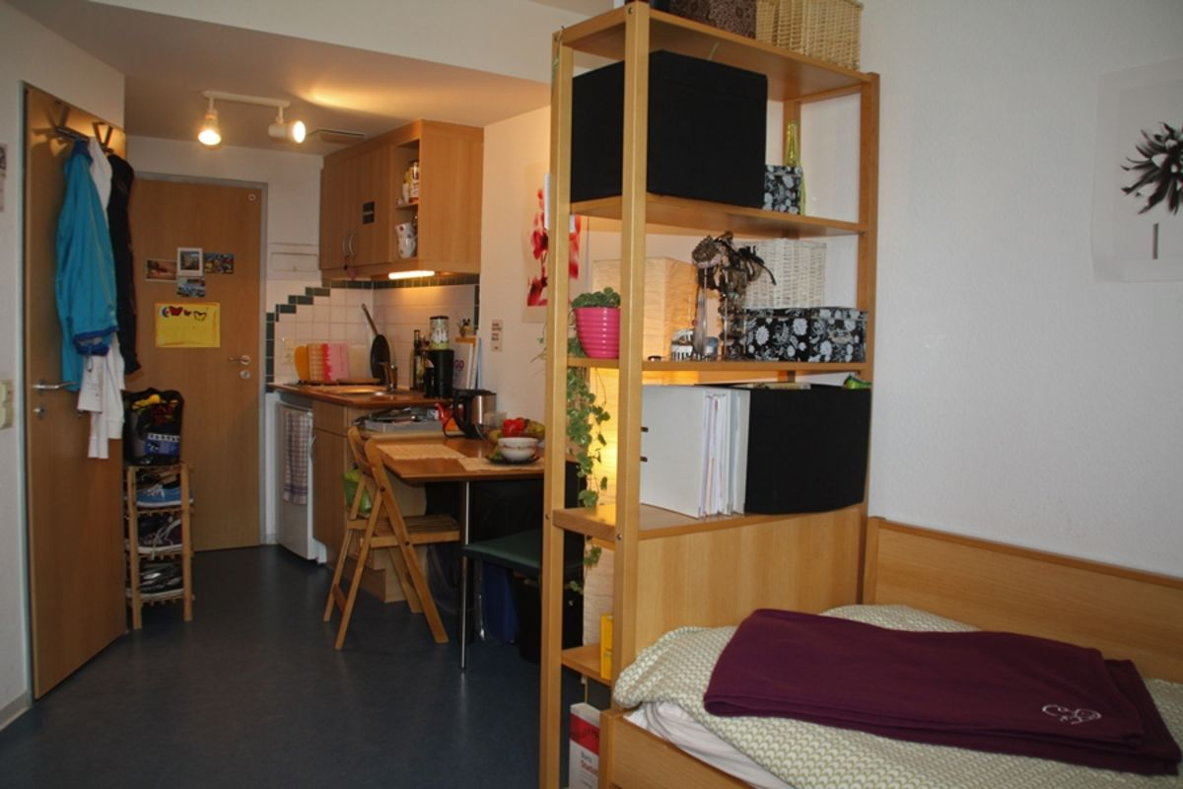
Okvirni troškovi
contribution fee
smeštaj: https://www.uni-bamberg.de/en/studies/living-studying/accommodations/

Slide 39


Vannastavni programi

Slide 40
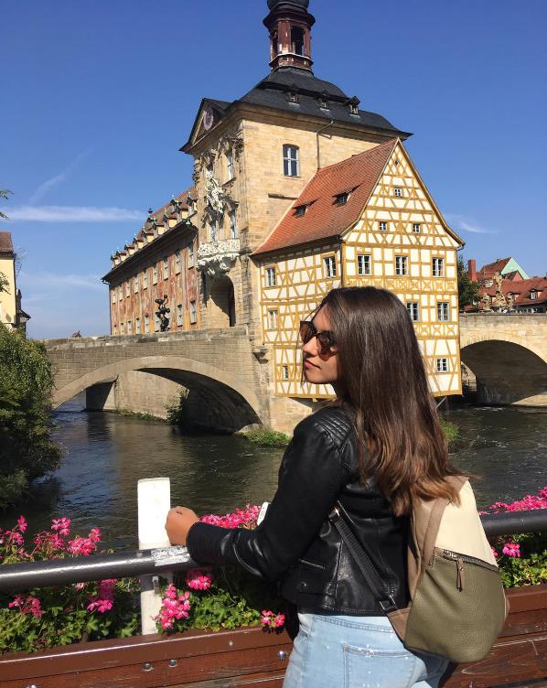
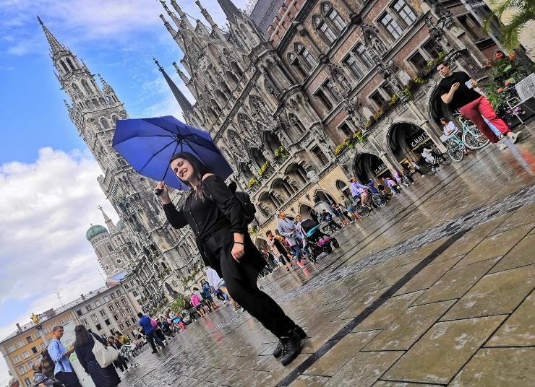
Jelena Bogićević, Erasmus+ stipendista VTŠ https://www.instagram.com/jeca_pereca_tv
_

Slide 41

ČESTO POSTAVLJANA PITANJA I DILEME o mobilnosti

Slide 42

Da li se učešćem u Erasmus+ program gubi vreme za studiranje na matičnoj VŠU?
Bez obzira na određene nedostatke Eramus+programa razmene, kao i na činjenicu da odsustvovanjem sa matične ustanove, studenti neretko moraju da nadoknađuju predispitne aktivnosti i odloženo polažu predmete koji ne mogu biti priznati, prednosti su ipak mnogo veće.
Svi naši stipendisti su oduševljeni programom: studijama, stečenim iskustvom i profesionalnim mogućnostima zahvaljući čemu su lakše pronalazili posao ili odlazili na drugi nivo studija i usavršavanja.

Slide 43
Da li studenti svih Odseka Akademije mogu odabrati bilo koju od trenutno ponuđenih 5 visokoškolskih ustanova prilikom prijavljavanja za Erasmus+?
Ne, možete odabrati onu VŠU koja ima kompatibilan studijski program sa onim koji pohađate. To znači da studenti sa Odseka VZS mogu ići u Novo Mesto i Ljubljanu, dok studenti Odseka VTŠ i VHS mogu ići u Bamberg i Split.
Da li je određen prosek uslov za prijavu na konkurs?
Ne postoje ograničenja u tom smislu. Visok prosek nije uslov da bi ste se prijavili na Erasmus+Program. Ipak, imajte u vidu da se akademsko postignuće boduje prilikom donošenja odluke o dodeli stipendije, tako što se prosečna ocena množi sa 4.

Slide 44
Da li će biti organizovana razmena za stručnu praksu?
O konkursnom roku za ovu prijavu studenti će biti posebno obavešteni.
Da li je moguće konkurisati bez dostavljanja sertifikata o poznavanju stranog jezika na nivou B2?
Ne, prijava bez dostavljenog sertifikata će se smatrati nevažećom. Međutim, Akademija strukovnih studija Beograd može izdati sertifikat o poznavanju stranog jezika na osnovu postignutog uspeha i stečene ocene na predmetima stranih jezika ili nakon testiranja i utvrđivanja potrebnog nivoa znanja onim studentima koji tokom studija nisu imali strani jezik kao nastavni predmet.

Slide 45

Da li će mi profesor priznati sličan/kompatibilan predmet koji sam slušao/la tokom Erasmus+ programa?
Odluka o priznavanju kompatibilnih predmeta regulisana je aktima Akademije između ostalog i Pravilnikom o mobilnosti. Takođe, savetujemo vas da budete u kontaktu sa profesorima na Odseku koji su zaduženi za Međunarodnu saradnju i sa predmetnim profesorom koji treba da prizna dati predmet.

Slide 46
Da li će biti problema u pogledu ostvarivanja bodova zbog odustvovanja sa nastave na predmetima koji ne mogu biti priznati u matičnoj VŠU tokom Erasmus+ programa?
Nadoknada bodova zbog opravdanog odlaska na stipendirani boravak takođe je utvrđena Pravilnikom o mobilnosti i Akademija će garantovati da se te odredbe Pravilnika poštuju. Savetujemo da studenti budu u kontaktu sa predmetnim profesorima i tokom i nakon završetka mobilnosti.

Slide 47

Da li je učešće u programu komplikovano zbog papirologije i administrativnih zahteva? Da li ću uspeti da se snađem i uklopim u novu sredinu?
Iako vam se može učiniti da je procedura komplikovana i da vam je teško da se snađete neposredno pred odlazak na mobilnost i početak novog semestra u drugoj zemlji, ne zaboravite da o vašem studijskom boravku brine matična ustanova, Akademija strukovnih studija Beograd i prihvatna VŠU. Takođe, po dolasku u mesto studiranja biće vam dodeljen student (Buddy program) te VŠU koji će vam pomoći da upoznate novu sredinu i univerzitet.

Slide 48
Da li je studiranje na stranom jeziku teško i problematično?
Studenti već odlaze sa odličnim poznanjem stranog jezika (najčešće engleskog) i do sada nismo imali povratnu informaciju da je bilo ko imao problema da položi ispit zbog toga.
Da li postoji minimalan broj ESPB bodova koji moram da ostvarim tokom programa razmene?
Da, trebalo bi ostvariti 3 ESPB boda.
Koji su saveti kad je reč o smeštaju tokom studijskog boravka?
Postoji više mogućih opcija. Najpovoljnija opcija je boravak u studentskom domu prihvatne VŠU. Detaljnije informacije možete dobiti i od Kancelarije za međunarodnu saradnju prihvatne VŠU. Za neke studentske domove se plaća depozit na početku semestra.

Slide 49
Da li je Erasmus stipendija dovoljna da pokrije mesečne troškove (uključujući i izlaske i druženja)?
Stipendirani studenti tvrde da je dodeljena stipendija sasvim dovoljna da pokrije sve mesečne troškove boravka.
Da li je dozvoljeno da student bude zaposlen tokom programa razmene u stranoj zemlji?
Da, ali naravno da je broj radnih sati ograničen i utvrđen u skladu sa radnim pravom date zemlje.

Slide 50
Da li je moguće ostati na razmeni duže od jednog semestra?
Moguće je ukoliko u datom konkursnom roku nema zainteresovanih studenata, jer će se uvek davati prioritet studentima koji ranije nisu učestvovali u programu razmene.
Da li će biti organizovana razmena studenata u nekim drugim zemljama (Turska, Španija)?
Za sada je moguća mobilnost studenata samo sa VŠU sa kojima Akademija trenutno ima potpisane ugovore o saradnji. O svim izmenama na tom polju, studenti Akademije će biti redovno obaveštavani.

Slide 51

Pratite obaveštenja! https://assb.edu.rs:

Slide 52
Podrška i savetovanje
Međunarodna saradnja erasmus@assb.edu.rs
dr Emilija Lipovšek, Erasmus+ koordinator (VTŠ) emilijal@visokaturisticka.edu.rs
dr Smiljka Kesić OLS koordinator (VTŠ)
setjetting@gmail.com
smiljkak@visokaturisticka.edu.rs
dr Mila Filipović (VZS) mila@vzsbeograd.edu.rs
mr Sanja Stanisavljević (VZS) sanja@vzsbeograd.edu.rs
dr Andrea Žerajić , pomoćnica Predsednice ASSB (VHS) andrea.zerajic@vhs.edu.rs
dr Saša Mašić, šef Odseka (VHS) sasa.masic@vhs.edu

Slide 53

Mobilnost radi obavljanja stručne prakse nije obuhvaćena ovim konkursnim rokom!
Savetovanje u vezi sa ovim tipom mobilnosti biće posebno organizovano i unapred najavljeno na internet stranicama Odseka i Akademije.

Slide 54

Thank you for your Attention!

